Slide 1
7장 서블릿 비즈니스 로직 처리
7.1 서블릿의 비즈니스 로직 처리 방법
7.2 서블릿의 데이터베이스 연동하기
7.3 DataSource 이용해 데이터베이스 연동하기
7.4 DataSource 이용해 회원 정보 등록하기
7.5 회원 정보 삭제하기

Slide 2
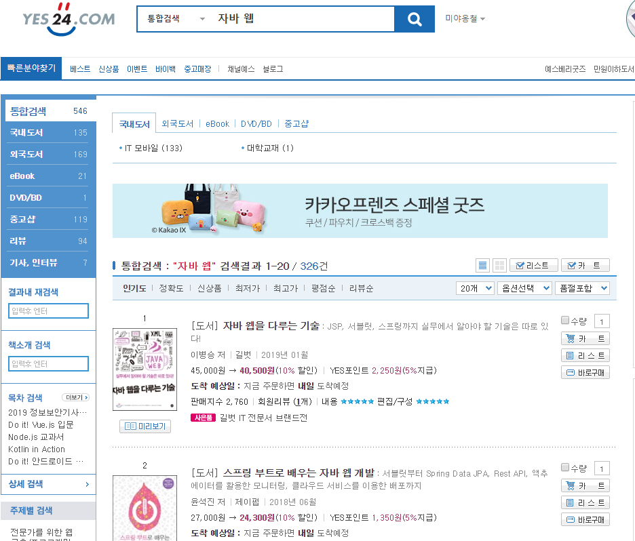
7장 서블릿 비즈니스 로직 처리
7.1 서블릿의 비즈니스 로직 처리 방법
도서 쇼핑몰에서 검색 하기

Slide 3
7장 서블릿 비즈니스 로직 처리
7.1 서블릿의 비즈니스 로직 처리 방법
서블릿의 비즈니스 처리 작업
서블릿이 클라이언트로부터 요청을 받으면 그 요청에 대해 작업을 수행하는 것.
웹 프로그램에서 대부분의 비즈니스 처리 작업은 데이터베이스 연동 관련 작업이지만 그 외에 다른 서버와 연동해서 데이터를 얻는 작업도 수행
서블릿의 가장 핵심 기능
서블릿의 비즈니스 처리 작업 예
웹 사이트 회원 등록 요청 처리 작업
웹 사이트 로그인 요청 처리 작업
쇼핑몰 상품 주문 처리 작업

Slide 4
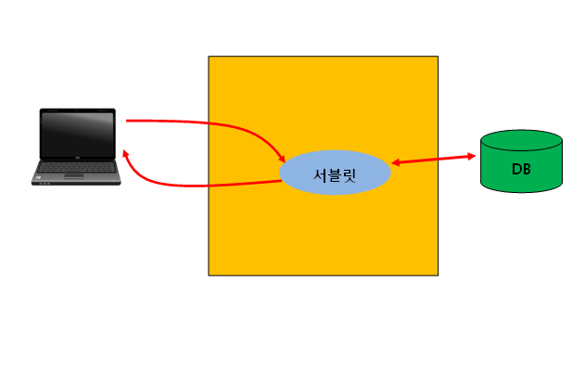
7장 서블릿 비즈니스 로직 처리
7.1 서블릿의 비즈니스 로직 처리 방법
서블릿의 비즈니스 처리 과정
①
②
③
클라이언트
톰캣 컨테이너
클라이언트로부터 요청을 받습니다.
데이터베이스 연동과 같은 비즈니스 로직을 처리합니다.
처리 결과를 클라이언트에게 돌려줍니다.

Slide 5
7장 서블릿 비즈니스 로직 처리
7.2 서블릿의 데이터베이스 연동하기
서블릿의 데이터베이스 연동 과정
서블릿의 데이터베이스 연동 과정
자바 데이터베이스 강좌
https://cafe.naver.com/standardjava

Slide 6
7장 서블릿 비즈니스 로직 처리
7.2 서블릿의 데이터베이스 연동하기
7.2.1 서블릿으로 회원 정보 테이블의 회원 정보 조회
회원 정보 조회 과정

Slide 7
7장 서블릿 비즈니스 로직 처리
7.2 서블릿의 데이터베이스 연동하기
웹 브라우저가 서블릿에게 회원 정보를 요청합니다.
MemberServlet은 요청을 받은 후 MemberDAO 객체를 생성하여 listMembers() 메서드를 호출합니다.
listMembers()에서 다시 connDB() 메서드를 호출하여 데이터베이스와 연결한 후 SQL문을 실행해 회원 정보를 조회합니다.
조회된 회원 정보를 MemberVO 속성에 설정한 후 다시 ArrayList에 저장합니다.
ArrayList를 다시 메서드를 호출한 MemberServlet으로 반환한 후 ArrayList의 MemberVO를 차례대로 가져와 회원 정보를 HTML 태그의 문자열로 만듭니다.
만들어진 HTML 태그를 웹 브라우저로 전송해서 회원 정보를 출력합니다.

Slide 8
7장 서블릿 비즈니스 로직 처리
7.2 서블릿의 데이터베이스 연동하기
테이블 t_member의 구성
NO | 속성이름 | 컬럼이름 | 자료형 | 크기 | 유일키 여부 | NULL 여부 | 키 | 기본값
1 | ID | id | varchar2 | 10 | Y | N | 기본키
2 | 비밀번호 | pwd | varchar2 | 10 |  | N
3 | 이름 | name | varchar2 | 50
4 | 이메일 | email | varchar2 | 50 |  | N
5 | 가입일자 | joinDate | date |  |  | N |  | sysdate

Slide 9
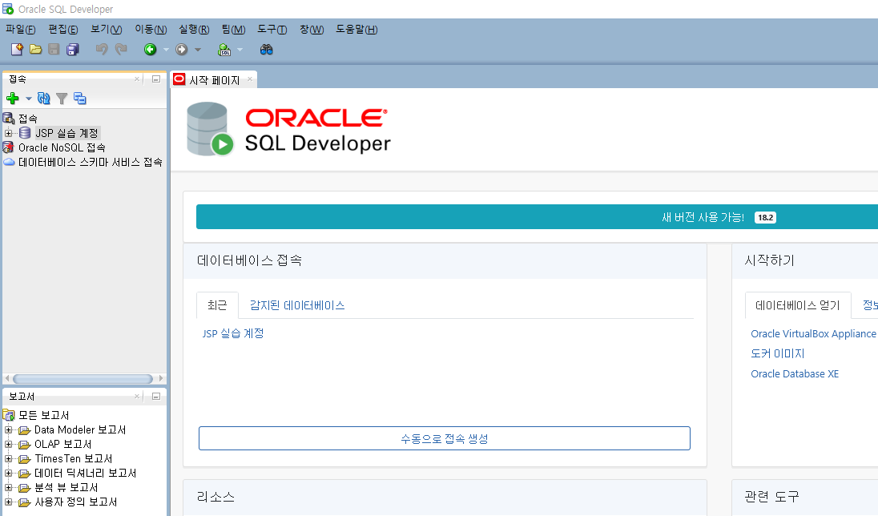
7장 서블릿 비즈니스 로직 처리
7.2 서블릿의 데이터베이스 연동하기
오라클에 테이블 생성 후 회원 정보 입력하기
1. 먼저 SQL Developer에서 회원 테이블과 회원 정보를 입력하기 위해 SQL Developer를 실행합니다.

Slide 10
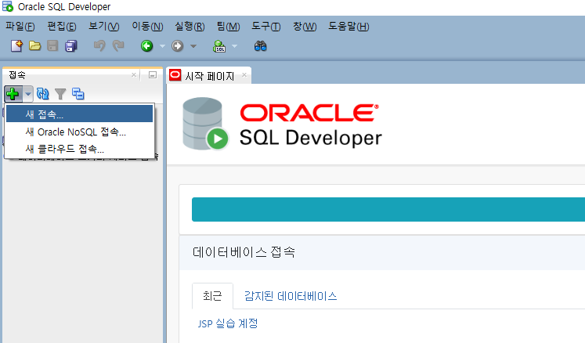
7장 서블릿 비즈니스 로직 처리
7.2 서블릿의 데이터베이스 연동하기
2. 왼쪽 메뉴의 +를 클릭한 후 새 접속...을 선택합니다.

Slide 11
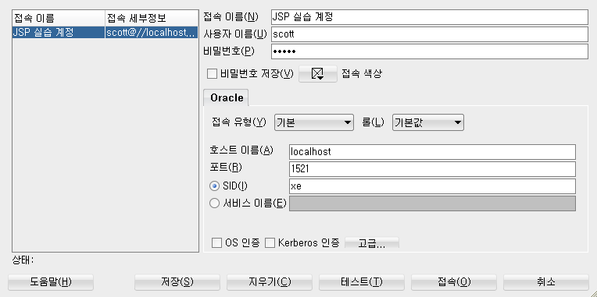
7장 서블릿 비즈니스 로직 처리
7.2 서블릿의 데이터베이스 연동하기
3. 왼쪽 메뉴에서 미리 만들어 놓은 접속 이름을 클릭하거나 직접 연결 정보를 입력한 후 접속을 클릭합니다.
자신의 계정을 기재
(예)
system
12345

Slide 12
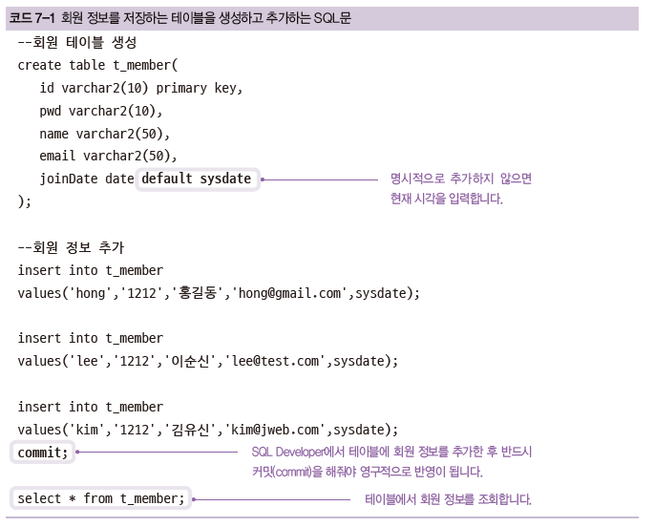
7장 서블릿 비즈니스 로직 처리
7.2 서블릿의 데이터베이스 연동하기
4. 접속한 후 생성되는 워크시트에 다음과 같은 테이블 생성 SQL문을 입력합니다.

Slide 13
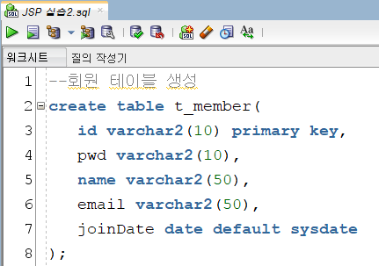
7장 서블릿 비즈니스 로직 처리
7.2 서블릿의 데이터베이스 연동하기
5. 마우스 포인터를 각각의 SQL문에 위치시킨 후 왼쪽 상단 녹색 버튼을 클릭해 SQL문을 실행하여
테이블을 생성합니다. insert문에 대해서도 동일하게 실행합니다.

Slide 14
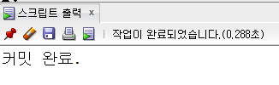

7장 서블릿 비즈니스 로직 처리
7.2 서블릿의 데이터베이스 연동하기
6. 커밋이 완료됐다는 메시지가 나타나고 select문으로 조회 시 회원 정보가 표시됩니다.

Slide 15
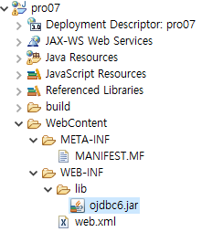
7장 서블릿 비즈니스 로직 처리
7.2 서블릿의 데이터베이스 연동하기
7. 이클립스에서 만든 프로젝트에서 회원 정보를 조회해 보겠습니다. 새 프로젝트 pro07을 생성한 다음 오라클
데이터베이스와 연동하는 데 필요한 드라이버인 ojdbc6.jar를 프로젝트의 /webapp/WEB-INF/lib 폴더에
복사하여 붙여 넣습니다.
JDBC 프로그래밍 작업을 할 때, java.sql 패키지의 인터페이스들로 작업을 하게 되는데, 본래 인터페이스란
메소드의 몸체는 없고 메소드의 선언부만 있는 객체를 의미한다. 따라서 인터페이스는 실제 작업을 할 수 있는 기능이 구현되어 있지 않아서, java.sql 의 인터페이스들을 상속하여 메소드들을 구현한 클래스 파일들이 필요하다. 이 파일들을 JDBC 드라이버라고 하며, 사용하는 DB벤더사에서 내려받아 사용하면 된다.
webapp
JDBC(Java DataBase Connectivity):
  관계형 데이터베이스에 접속하여 SQL문 수행 처리하는 표준SQL 인터페이스 API.
Tip
오라클 드라이버는 아래 링크를 클릭해 다운로드할 수 있습니다.
• https://www.oracle.com/technetwork/apps-tech/jdbc-112010-090769.html

Slide 16
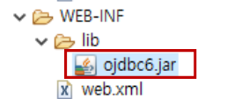
7장 서블릿 비즈니스 로직 처리
7.2 서블릿의 데이터베이스 연동하기
JDBC 관련 클래스와 프로그래밍 순서
1. java.lang 패키지의 Class 클래스의 forName() 메소드: JDBC driver 사용할 수 있도록 메모리 준비 작업 메소드
private static final String driver = "oracle.jdbc.driver.OracleDriver";
Class.forName(driver); // forName() 메소드는 static으로 선언되어 있어서 사용할 땐 "클래스.메소드" 형식으로 사용
2. DriverManager 클래스의 getConnection(): DBMS 서버접속
con = DriverManager.getConnection(url, user, pwd);
url = "jdbc:oracle:thin:@localhost:1521:XE"
오라클 프로토콜 서버주소 서버포트 DB이름
3. Connection 객체의 createStatement() statement 생성:
DBMS 서버 측으로 SQL문 전송/ 자바 프로그램 측으로 처리결과 전달.
stmt = con.createStatement(); 혹은 pstmt = con.prepareStatement(query);
4. Statement 객체 제공:
.executeQuery() – ResultSet 저장 후 처리 / 검색
.executeUpdate() - int 수정된 레코드 수 반환 / 수정, 삭제, 등록
5. close 자원해제:
. rs.close / stmt.close / conn.close
1. JDBC 드라이버 로딩하기
2. DBMS 서버와 접속하기
3. Statement 혹은 PreparedStatement 객체생성하기
4. SQL문 실행하기
5. 자원 해제하기

Slide 17
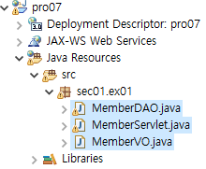
7장 서블릿 비즈니스 로직 처리
7.2 서블릿의 데이터베이스 연동하기
8. sec01.ex01 패키지를 만들고 다음과 같이 회원 조회와 관련된 자바 클래스 파일인 MemberDAO, MemberServelet,
MemberVO 클래스를 각각 생성합니다.

Slide 18
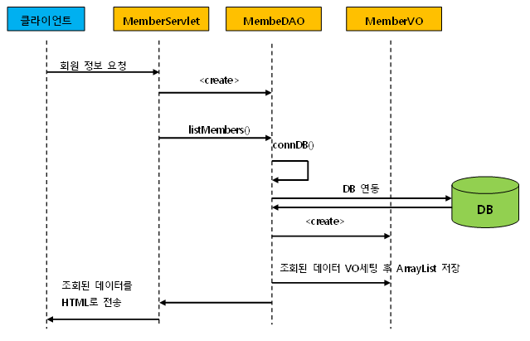
7장 서블릿 비즈니스 로직 처리
9. 브라우저의 요청을 받는 MemberServlet 클래스를 다음과 같이 작성합니다.
package sec01.ex01;
import java.io.IOException;
import java.io.PrintWriter;
import java.sql.Date;
import java.util.List;
import javax.servlet.ServletException;
import javax.servlet.annotation.WebServlet;
import javax.servlet.http.HttpServlet;
import javax.servlet.http.HttpServletRequest;
import javax.servlet.http.HttpServletResponse;
@WebServlet("/member")
public class MemberServlet extends HttpServlet {
protected void doGet(HttpServletRequest request,HttpServletResponse response)
throws ServletException, IOException {
response.setContentType("text/html;charset=utf-8");
PrintWriter out=response.getWriter(); // 출력 스트림 객체를 반환받음
MemberDAO dao=new MemberDAO();
List<MemberVO> list=dao.listMembers(); // 인터페이스 List 구현 클래스 ArrayList LinkedList, 제네릭스(객체 포함)
out.print("<html><body>");
out.print("<table border=1><tr align='center' bgcolor='lightgreen'>");
out.print("<td>아이디</td><td>비밀번호</td><td>이름</td><td>이메일</td><td>가입일</td></tr>");
입출력 스트림 http://tcpschool.com/java/java_io_stream

Slide 19

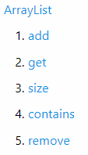
7장 서블릿 비즈니스 로직 처리
7.2 서블릿의 데이터베이스 연동하기
for (int i=0; i<list.size();i++){
MemberVO memberVO=(MemberVO) list.get(i);
String id=memberVO.getId();
String pwd = memberVO.getPwd();
String name=memberVO.getName();
String email=memberVO.getEmail();
Date joinDate = memberVO.getJoinDate();
out.print("<tr><td>"+id+"</td><td>"+
pwd+"</td><td>"+
name+"</td><td>"+
email+"</td><td>"+
joinDate+"</td></tr>");
}
out.print("</table></body></html>");
}
}

Slide 20
7장 서블릿 비즈니스 로직 처리
7.2 서블릿의 데이터베이스 연동하기
10. MemberDAO 클래스를 다음과 같이 작성합니다. 회원 정보 조회 SQL문을 실행하여 조회한 레코드들의 컬럼
값을 다시 MemberVO 객체의 속성에 설정한 다음 ArrayList에 저장하고 호출한 곳으로 반환합니다.
package sec01.ex01;
import java.sql.Connection;
import java.sql.Date;
import java.sql.DriverManager;
import java.sql.ResultSet;
import java.sql.Statement;
import java.util.ArrayList;
import java.util.List;
public class MemberDAO {
private static final String driver = "oracle.jdbc.driver.OracleDriver";
private static final String url = "jdbc:oracle:thin:@localhost:1521:XE";
private static final String user = "scott";
private static final String pwd = "tiger";
private Connection con;
private Statement stmt;
본인 계정 정보

Slide 21



7장 서블릿 비즈니스 로직 처리
public List<MemberVO> listMembers() {
List<MemberVO> list = new ArrayList<MemberVO>();
try {
connDB();
String query = "select * from t_member ";
System.out.println(query);
ResultSet rs = stmt.executeQuery(query);
while (rs.next()) {
String id = rs.getString("id");
String pwd = rs.getString("pwd");
String name = rs.getString("name");
String email = rs.getString("email");
Date joinDate = rs.getDate("joinDate");
MemberVO vo = new MemberVO();
vo.setId(id);
vo.setPwd(pwd);
vo.setName(name);
vo.setEmail(email);
vo.setJoinDate(joinDate);
list.add(vo);
}
rs.close();
stmt.close();
con.close();
} catch (Exception e) {
e.printStackTrace();
}
return list;
}
7.2 서블릿의 데이터베이스 연동하기

Slide 22
7장 서블릿 비즈니스 로직 처리
7.2 서블릿의 데이터베이스 연동하기
private void connDB() {
try {
Class.forName(driver);
System.out.println("Oracle 드라이버 로딩 성공");
con = DriverManager.getConnection(url, user, pwd);
System.out.println("Connection 생성 성공");
stmt = con.createStatement();
System.out.println("Statement 생성 성공");
} catch (Exception e) {
e.printStackTrace();
}
}
}

Slide 23

7장 서블릿 비즈니스 로직 처리
7.2 서블릿의 데이터베이스 연동하기
11. MemberVO 클래스를 다음과 같이 작성합니다.
package sec01.ex01;
import java.sql.Date;
public class MemberVO {
private String id;
private String pwd;
private String name;
private String email;
private Date joinDate;
public MemberVO() {
System.out.println("MemberVO 생성자 호출");
}
public String getId() {
return id;
}
public void setId(String id) {
this.id = id;
}
public String getPwd() {
return pwd;
}
public void setPwd(String pwd) {
this.pwd = pwd;
}

Slide 24
7장 서블릿 비즈니스 로직 처리
public String getName() {
return name;
}
public void setName(String name) {
this.name = name;
}
public String getEmail() {
return email;
}
public void setEmail(String email) {
this.email = email;
}
public Date getJoinDate() {
return joinDate;
}
public void setJoinDate(Date joinDate) {
this.joinDate = joinDate;
}
}
7.2 서블릿의 데이터베이스 연동하기

Slide 25
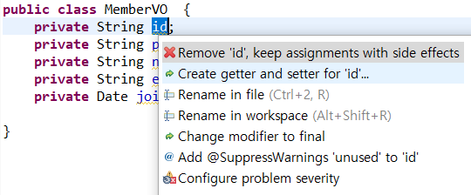
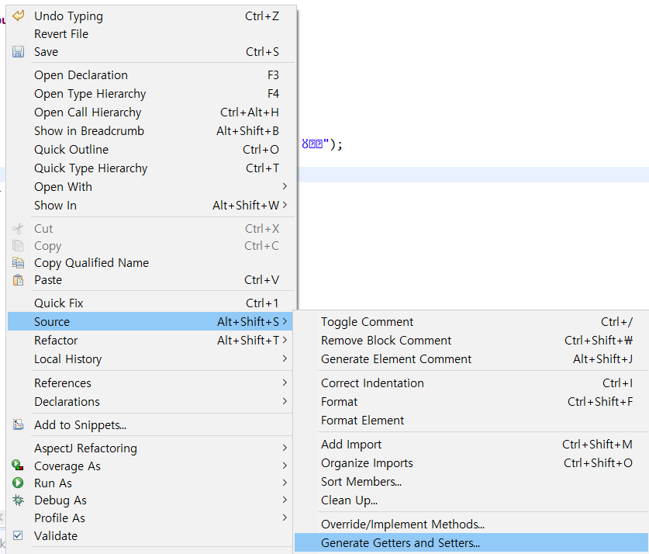
7장 서블릿 비즈니스 로직 처리
7.2 서블릿의 데이터베이스 연동하기
11. MemberVO 클래스를 다음과 같이 작성합니다.(getter and setter 자동생성)
1. 멤버 하나씩 생성 방법
. 마우스 오른쪽 클릭
Source - Generate Getter and Setter
2. 멤버들 동시 생성 방법
...

Slide 26
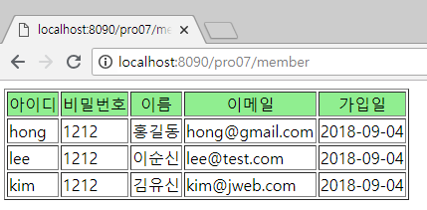
7장 서블릿 비즈니스 로직 처리
7.2 서블릿의 데이터베이스 연동하기
12. http://localhost:8090/pro07/member로 요청하여 실행 결과를 확인합니다. 회원 정보가 웹 브라우저로
출력되는 것을 확인할 수 있습니다.

Slide 27
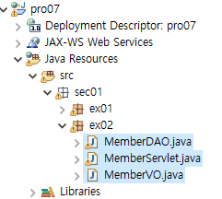
7장 서블릿 비즈니스 로직 처리
7.2 서블릿의 데이터베이스 연동하기
7.2.2 PreparedStatement 를 이용한 회원 정보 조회 실습
PreparedStatement 인터페이스의 특징
PreparedStatement 인터페이스는 Statement 인터페이스를 상속하므로 지금까지 사용한 메서드를 그대로 사용함
Statement 인터페이스에 대해서 PreparedStatement 인터페이스는 미리 컴파일된 SQL문을 DBMS에 전달하여 성능을 향상시킴
PreparedStatement 인터페이스에서는 실행하려는 SQL문에 ‘?’를 넣을 수 있으므로 ‘?’의 값만 바꾸어 손쉽게 설정할 수 있어 Statement보다 SQL문 작성하기가 더 간단함
1. sec01.ex02 패키지를 만든 후 MemberServlet.java와 MemberVO.java는 기존의 것을 복사하여 붙여 넣습니다.
MemberDAO.java 는 복사하여 수정하여 코드를 완성합니다.
src/main/java

Slide 28


7장 서블릿 비즈니스 로직 처리
7.2 서블릿의 데이터베이스 연동하기
package sec01.ex01;
:
import java.sql.Statement;
:
public class MemberDAO {
:
:
private Connection con;
private Statement stmt;
public List<MemberVO> listMembers() {
List<MemberVO> list = new ArrayList<MemberVO>();
try {
connDB();
String query = "select * from t_member ";
System.out.println(query);
ResultSet rs = stmt.executeQuery(query);
while (rs.next()) {
2. PreparedStatement를 이용해 데이터베이스와
연동하는 MemberDAO 클래스를 작성합니다.
package sec01.ex02;
:
import java.sql.PreparedStatement;
:
public class MemberDAO {
:
:
private Connection con;
private PreparedStatement pstmt;
public List listMembers() {
List list = new ArrayList();
try {
connDB();
String query = "select * from t_member ";
System.out.println("prepareStatememt: " + query);
pstmt = con.prepareStatement(query);
ResultSet rs = pstmt.executeQuery();
while (rs.next()) {
:

Slide 29
7장 서블릿 비즈니스 로직 처리
7.2 서블릿의 데이터베이스 연동하기
private void connDB() {
try {
Class.forName(driver);
System.out.println("Oracle 드라이버 로딩 성공");
con = DriverManager.getConnection(url, user, pwd);
System.out.println("Connection 생성 성공");
} catch (Exception e) {
e.printStackTrace();
}
}
}
private void connDB() {
try {
Class.forName(driver);
System.out.println("Oracle 드라이버 로딩 성공");
con = DriverManager.getConnection(url, user, pwd);
System.out.println("Connection 생성 성공");
stmt = con.createStatement();
System.out.println("Statement 생성 성공");
} catch (Exception e) {
e.printStackTrace();
}
}
}

Slide 30
7장 서블릿 비즈니스 로직 처리
7.2 서블릿의 데이터베이스 연동하기
3. http://localhost:8090/pro07/member로 요청해서 실행 결과를 확인합니다. 눈으로 보면 Statement를
사용했을 때와 결과는 같습니다. 하지만 데이터베이스와 연동할 경우 수행 속도가 좀 더 빠르다는 차이가
있습니다.

Slide 31
7장 서블릿 비즈니스 로직 처리
7.3 DataSource 이용해 데이터베이스 연동
ConnectionPool 등장 배경
기존 데이터베이스 연동 방법의 문제점
애플리케이션에서 데이터베이스 연결 과정에서 시간이 너무 많이 걸린다.
애플리케이션 실행 시 미리 Connection 객체를 생성한 후, 미리 데이터베이스 연결을 맺는다.
애플리케이션은 데이터베이스 연동 작업 발생 시 이 Connection 객체를 이용해서 작업을 한다.

Slide 32
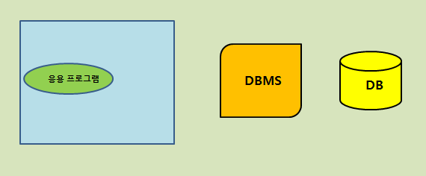
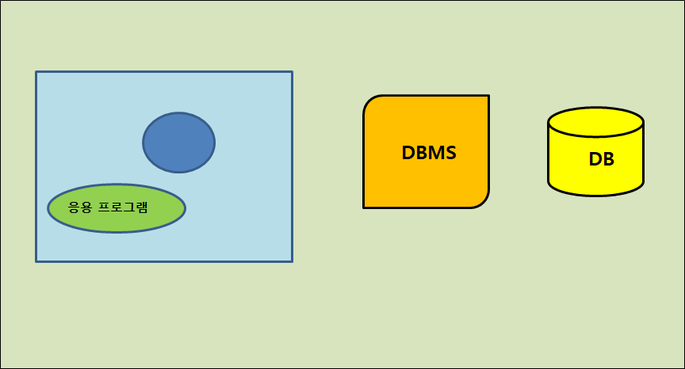
7장 서블릿 비즈니스 로직 처리
7.3 DataSource 이용해 데이터베이스 연동
7.3.1 커넥션풀 동작 과정
1. 톰캣 컨테이너를 실행한 후 응용 프로그램을 실행합니다.
2. 톰캣 컨테이너 실행 시 ConnectionPool 객체를 생성합니다.
ConnectionPool 객체 생성

Slide 33
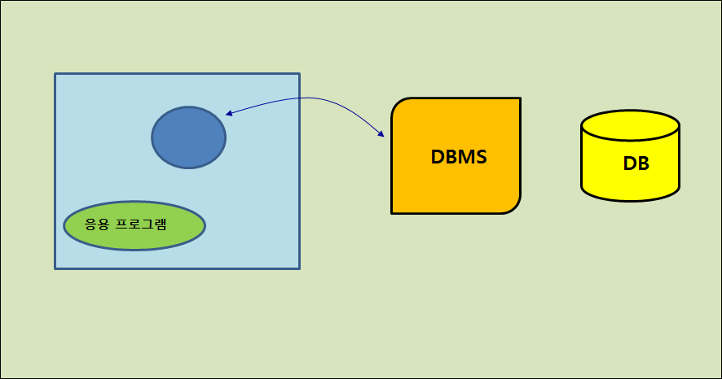
7장 서블릿 비즈니스 로직 처리
7.3 DataSource 이용해 데이터베이스 연동
3. 생성된 커넥션 객체는 DBMS와 미리 연결합니다.
DBMS 연결

Slide 34
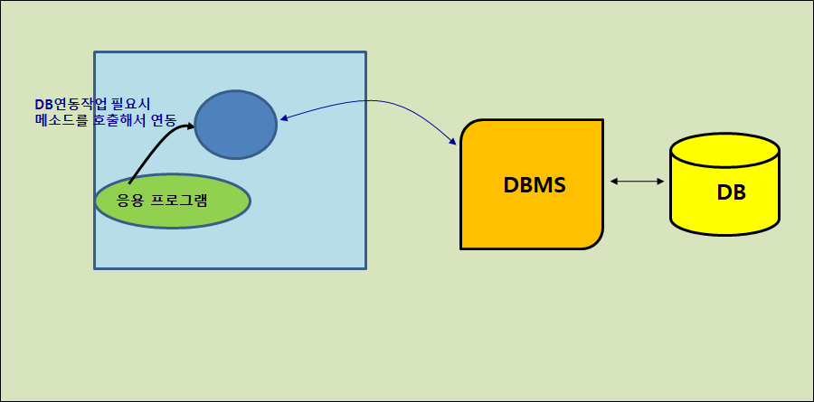
7장 서블릿 비즈니스 로직 처리
7.3 DataSource 이용해 데이터베이스 연동
4. 데이터베이스와의 연동 작업이 필요할 경우 응용 프로그램은 ConnectinPool에서 제공하는 메서드를
호출하여 연동합니다

Slide 35
7장 서블릿 비즈니스 로직 처리
7.3 DataSource 이용해 데이터베이스 연동
7.3.2 JNDI
JNDI(Java Naming and Directory Interface)란 필요한 자원을 키/값(key/value) 쌍으로 저장한 후 필요할
때 키를 이용해 값을 얻는 방법
JNDI의 예
웹 브라우저에서 name/value 쌍으로 전송한 후 서블릿에서 getParameter(name)로 값을가져올 때
해시맵(HashMap)이나 해시테이블(HashTable)에 키/값으로 저장한 후 키를 이용해 값을 가져올 때
웹 브라우저에서 도메인 네임으로 DNS 서버에 요청할 경우 도메인 네임에 대한 IP 주소를가져올 때
커넥션풀에 적용하기
톰캣 컨테이너가 ConnnectionPool 객체를 생성하면 이 객체에 대한 JNDI 이름(key)을 미리 설정해 놓음
그러면 웹 애플리케이션에서 데이터베이스와 연동 작업을 할 때 이 JNDI 이름(key)으로 접근하여 작업을 수행함

Slide 36
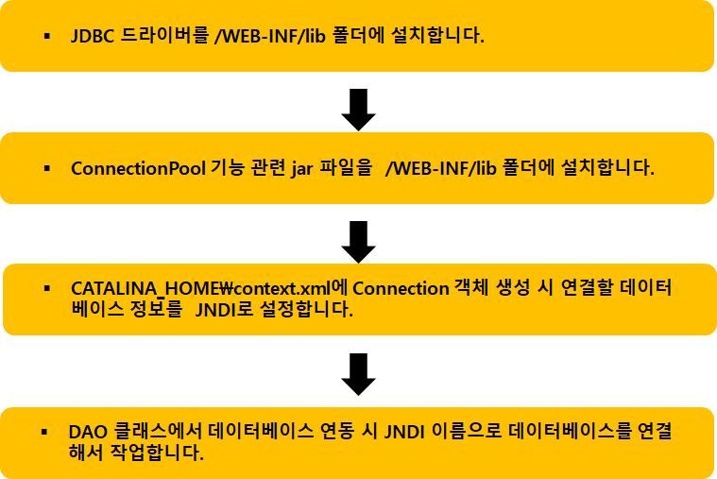
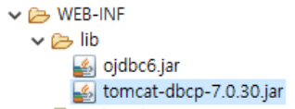
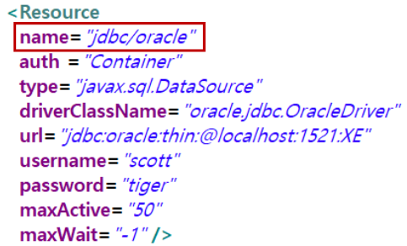

7장 서블릿 비즈니스 로직 처리
7.3 DataSource 이용해 데이터베이스 연동
7.3.3 톰캣의 DataSource 설정 및 사용 방법
톰캣의 ConnectionPool 설정 과정
ConnectionPool 관련 라이브러리 다운로드 받기
• http://www.java2s.com/Code/Jar/t/Downloadtomcatdbcp7030jar.htm

Slide 37
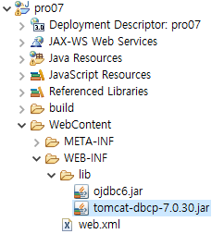
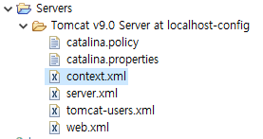
7장 서블릿 비즈니스 로직 처리
7.3 DataSource 이용해 데이터베이스 연동
7.3.4 이클립스에서 톰캣 DataSource 설정
프로젝트의 WEB-INF/lib 폴더에 드라이버와 ConnectionPool관련 라이브러리 설치
webapp

Slide 38
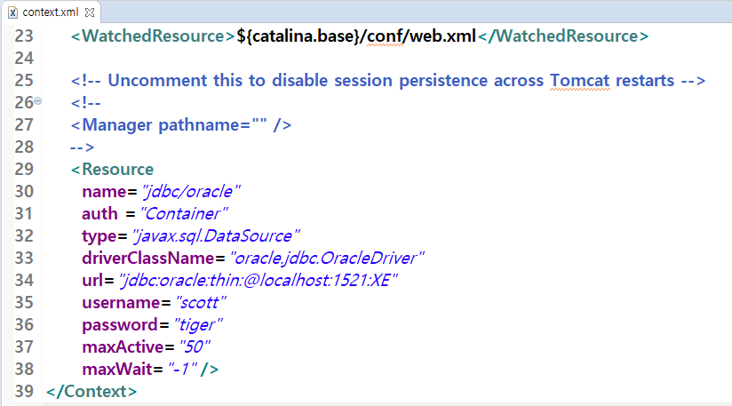
7장 서블릿 비즈니스 로직 처리
7.3 DataSource 이용해 데이터베이스 연동
context.xml 파일에 <Resource> 태그를 이용해 톰캣 실행 시 연결할 데이터베이스를 설정

Slide 39
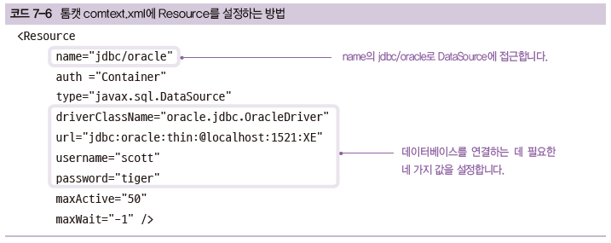
7장 서블릿 비즈니스 로직 처리
7.3 DataSource 이용해 데이터베이스 연동
자바 클래스에서는 name 속성의 jdbc/oracle로 DataSource에 접근

Slide 40
7장 서블릿 비즈니스 로직 처리
7.3 DataSource 이용해 데이터베이스 연동
ConnectionPool로 연결할 데이터베이스 속성
속성 | 설명
name | DataSource에 대한 JNDI 이름
auth | 인증 주체
driverClassName | 연결할 데이터베이스 종류에 따른 드라이버 클래스 이름
factory | 연결할 데이터베이스 종류에 따른 ConnectionPool 생성 클래스 이름
maxActive | 동시에 최대로 데이터베이스에 연결할 수 있는 Connection 수
maxIdle | 동시에 idle 상태로 대기할 수 있는 최대 수
maxWait | 새로운 연결이 생길 때까지 기다릴 수 있는 최대 시간
user | 데이터베이스 접속 ID
password | 데이터베이스 접속 비밀번호
type | 데이터베이스 종류별 DataSource
url | 접속할 데이터베이스 주소와 포트 번호 및 SID
다른 속성들은 고정적으로 사용되며, 주로 driverClassName, user, password, url만 변경해서 사용합니다.

Slide 41
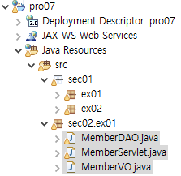
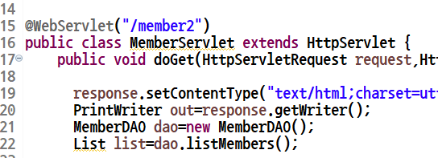
7장 서블릿 비즈니스 로직 처리
7.3 DataSource 이용해 데이터베이스 연동
7.3.5 톰캣의 DataSource로 연동해 회원 정보 조회 실습
1. sec02.ex01 패키지를 만들고 앞에서 사용한 MemberDAO, MemberServlet, MemberVO 클래스를 복사하여 붙여
넣습니다.
2. 복사한 MemberServlet 클래스의 서블릿 매핑 이름을 /member2로 변경합니다.

Slide 42


7장 서블릿 비즈니스 로직 처리
3. DataSource를 이용해 데이터베이스와 연동하는 MemberDAO 클래스를 다음과 같이 수정합니다.
package sec02.ex01;
import java.sql.Connection;
import java.sql.Date;
import java.sql.DriverManager;
import java.sql.PreparedStatement;
import java.sql.ResultSet;
import java.util.ArrayList;
import java.util.List;
import javax.naming.Context; // 인터페이스
import javax.naming.InitialContext; // 구현 클래스- naming 작동을 위한 context 시작 클래스
import javax.sql.DataSource;
public class MemberDAO {
/*
private static final String driver = "oracle.jdbc.driver.OracleDriver";
private static final String url = "jdbc:oracle:thin:@localhost:1521:XE";
private static final String user = "scott";
private static final String pwd = "tiger";
*/
private Connection con;
private PreparedStatement pstmt;
private DataSource dataFactory;
public MemberDAO() {
try {
Context ctx = new InitialContext();
Context envContext = (Context) ctx.lookup("java:/comp/env");
dataFactory = (DataSource) envContext.lookup("jdbc/oracle");
} catch (Exception e) {
e.printStackTrace();
}
}
7.3 DataSource 이용해 데이터베이스 연동
데이터 소스 와 같은 기타 아티팩트(산출물)에 대한 참조는 네임스페이스에 바인드된다. 이러한 오브젝트는 JNDI(Java™ Naming and Directory Interface)를 통해 확보할 수 있다. JNDI 작업을 수행하려면 초기 컨텍스트를 가져와야 한다. 초기 컨텍스트를 사용하여 네임 스페이스에 바인드된 오브젝트를 찾아볼 수 있다.
DataSource란 Data 저장기능을 의미한다. 애플리케이션은 Connection으로 DataSource에 접근하는데, 이때 DataSource 객체는 특정 DataSource에 대해 연결되는 Factory로 취급된다.

Slide 43

7장 서블릿 비즈니스 로직 처리
public List listMembers() {
List list = new ArrayList();
try {
//connDB();
con=dataFactory.getConnection();
String query = "select * from t_member ";
System.out.println("prepareStatememt: " + query);
pstmt = con.prepareStatement(query);
ResultSet rs = pstmt.executeQuery();
while (rs.next()) {
String id = rs.getString("id");
String pwd = rs.getString("pwd");
String name = rs.getString("name");
String email = rs.getString("email");
Date joinDate = rs.getDate("joinDate");
MemberVO vo = new MemberVO();
vo.setId(id);
vo.setPwd(pwd);
vo.setName(name);
vo.setEmail(email);
vo.setJoinDate(joinDate);
list.add(vo);
}
rs.close();
pstmt.close();
con.close();
} catch (Exception e) {
e.printStackTrace();
}
return list;
}
7.3 DataSource 이용해 데이터베이스 연동
/*
private void connDB() {
try {
Class.forName(driver);
System.out.println("Oracle 드라이버 로딩 성공");
con = DriverManager.getConnection(url, user, pwd);
System.out.println("Connection 생성 성공");
} catch (Exception e) {
e.printStackTrace();
}
}
*/
}

Slide 44
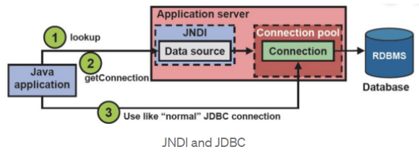
7장 서블릿 비즈니스 로직 처리
7.3 DataSource 이용해 데이터베이스 연동
  Connection Pool을 관리하는 목적으로 사용하는 객체
  웹 애플리케이션은 DataSource 를 통해 Connection을 얻고 반납하는 작업수행
  DataSource객체는 JNDIserver에 의해 웹 애플리케이션에 전달하는 방식을 따름
  (예) 1. lookup()을 통해 JNDIserver에서 DataSource객체 획득
2. DataSource객체의 getConnection()을 통해 Connection Pool에서 Free 상태 Connection 획득
3. Connection 객체를 통해 DBMS 작업수행

Slide 45
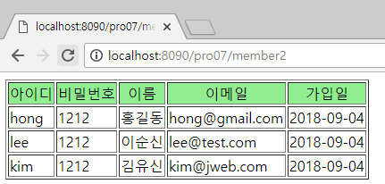
7장 서블릿 비즈니스 로직 처리
7.3 DataSource 이용해 데이터베이스 연동
4. http://localhost:8090/pro07/member2로 요청합니다. 결과는 앞에서 실습했을 때와 같지만 이번에는
커넥션풀을 이용해서 데이터베이스와 연동했다는 점에서 차이가 있습니다.

Slide 46
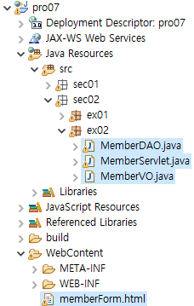
7장 서블릿 비즈니스 로직 처리
7.4 DataSource 이용해 회원 정보 등록하기
1. sec02.ex02 패키지를 만들고 MemberVO.java를 복사하여 붙여 넣습니다
MemberServlet.java 와 MemberDAO.java는 수정보완합니다.
src/main/java
webapp

Slide 47
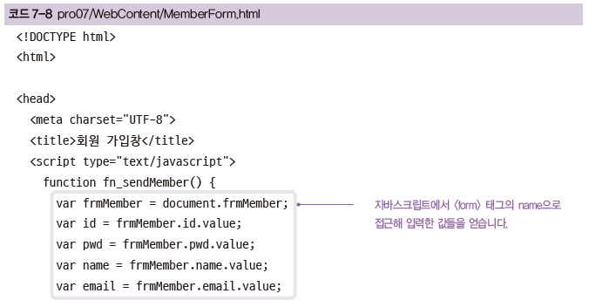
7장 서블릿 비즈니스 로직 처리
7.4 DataSource 이용해 회원 정보 등록하기
2. 회원 가입창을 작성하기 위해 다음과 같이 memberForm.html을 작성합니다. <hidden> 태그를 이용해 회원
가입창에서 새 회원 등록 요청을 서블릿에 전달합니다.
webapp/MemberForm.html

Slide 48
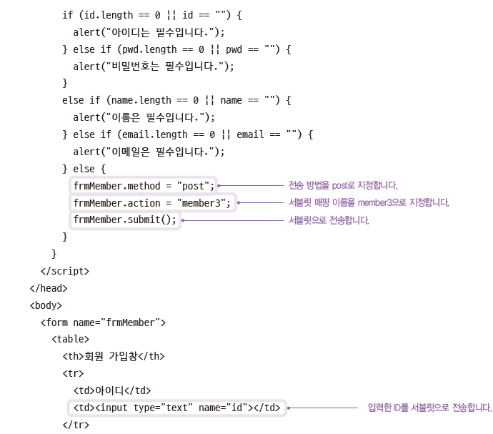
7장 서블릿 비즈니스 로직 처리
7.4 DataSource 이용해 회원 정보 등록하기

Slide 49
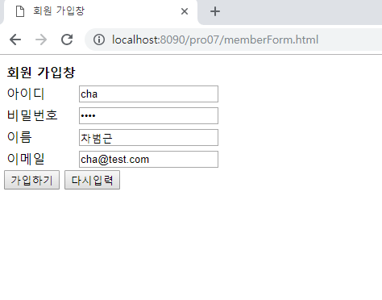
7장 서블릿 비즈니스 로직 처리
<!DOCTYPE html>
<html>
<head>
<meta charset="UTF-8">
<title>회원 가입창</title>
<script type="text/javascript">
function fn_sendMember(){
var frmMember=document.frmMember;
var id=frmMember.id.value;
var pwd=frmMember.pwd.value;
var name=frmMember.name.value;
var email=frmMember.email.value;
if(id.length==0 ||id==""){
alert("아이디는 필수입니다.");
}else if(pwd.length==0 ||pwd==""){
alert("비밀번호는 필수입니다.");
}
else if(name.length==0 ||name==""){
alert("이름은 필수입니다.");
}else if(email.length==0 ||email==""){
alert("이메일은 필수입니다.");
}else{
frmMember.method="post";
frmMember.action="member3";
frmMember.submit();
}
}
</script>
</head>
7.4 DataSource 이용해 회원 정보 등록하기
화면->서블릿->DAO->DB

Slide 50
7장 서블릿 비즈니스 로직 처리
<body>
<form name="frmMember">
<table>
<th>회원 가입창</th>
<tr>
<td>아이디</td>
<td><input type="text" name="id"></td>
</tr>
<tr>
<td>비밀번호</td>
<td><input type="password" name="pwd"></td>
</tr>
<tr>
<td>이름</td>
<td><input type="text" name="name"></td>
</tr>
<tr>
<td>이메일</td>
<td><input type="text" name="email"></td>
</tr>
</table>
<input type="button" value="가입하기" onclick="fn_sendMember()">
<input type="reset" value="다시입력">
<input type="hidden" name="command" value="addMember" />
</form>
</body>
</html>
7.4 DataSource 이용해 회원 정보 등록하기

Slide 51

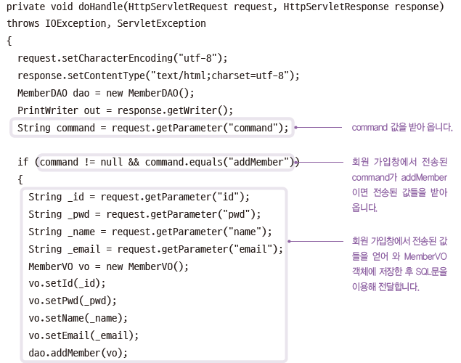
7장 서블릿 비즈니스 로직 처리
7.4 DataSource 이용해 회원 정보 등록하기
3. MemberServlet 클래스를 다음과 같이 작성합니다.
추후, 삭제기능은
command가
delMember

Slide 52
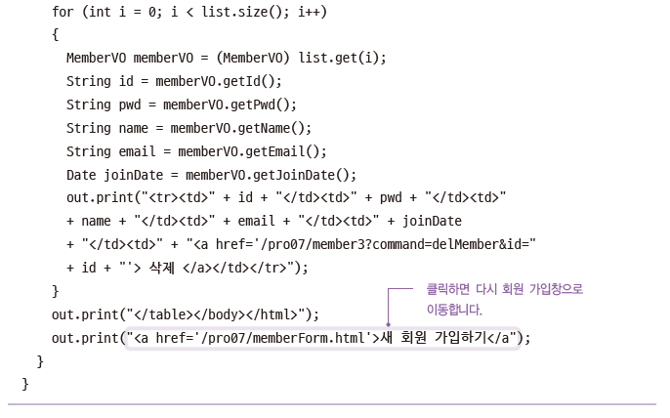
7장 서블릿 비즈니스 로직 처리
7.4 DataSource 이용해 회원 정보 등록하기
...
새 회원 등록하기

Slide 53
7장 서블릿 비즈니스 로직 처리
package sec02.ex02;
import java.io.IOException;
import java.io.PrintWriter;
import java.sql.Date;
import java.sql.Timestamp;
:
@WebServlet("/member3")
public class MemberServlet extends HttpServlet {
protected void doGet(HttpServletRequest request, HttpServletResponse response) throws ServletException, IOException {
doHandle(request, response);
}
protected void doPost(HttpServletRequest request, HttpServletResponse response) throws ServletException, IOException {
doHandle(request, response);
}
private void doHandle(HttpServletRequest request,HttpServletResponse response) throws ServletException, IOException {
request.setCharacterEncoding("utf-8");
response.setContentType("text/html;charset=utf-8");
MemberDAO dao=new MemberDAO();
PrintWriter out=response.getWriter();
String command=request.getParameter("command");
if(command!= null && command.equals("addMember")){
String _id=request.getParameter("id");
String _pwd=request.getParameter("pwd");
String _name=request.getParameter("name");
String _email=request.getParameter("email");
7.4 DataSource 이용해 회원 정보 등록하기

Slide 54
7장 서블릿 비즈니스 로직 처리
MemberVO vo=new MemberVO();
vo.setId(_id);
vo.setPwd(_pwd);
vo.setName(_name);
vo.setEmail(_email);
dao.addMember(vo);
}
List list=dao.listMembers();
out.print("<html><body>");
out.print("<table border=1><tr align='center' bgcolor='lightgreen'>");
out.print("<td>아이디</td><td>비밀번호</td><td>이름</td><td>이메일</td><td>가입일</td></tr>");
for (int i=0; i<list.size();i++){
MemberVO memberVO=(MemberVO) list.get(i);
String id=memberVO.getId();
String pwd = memberVO.getPwd();
String name = memberVO.getName();
String email =memberVO.getEmail();
Date joinDate = memberVO.getJoinDate();
out.print("<tr><td>"+id+"</td><td>"
+pwd+"</td><td>"
+name+"</td><td>"
+email+"</td><td>"
+joinDate+"</td></tr>");
}
out.print("</table></body></html>");
out.print("<a href='/pro07/memberForm.html'>새 회원 등록하기</a");
}
}
7.4 DataSource 이용해 회원 정보 등록하기

Slide 55
7장 서블릿 비즈니스 로직 처리
7.4 DataSource 이용해 회원 정보 등록하기
PreparedStatemet에서 insert문 사용하는 방법
PreparedStatement의 insert문은 회원 정보를 저장하기 위해 ?(물음표)를 사용합니다.
?는 id, pwd, name, age에 순서대로 대응합니다.
각 ?에 대응하는 값을 지정하기 위해 PreparedStatement의 setter를 이용합니다.
setter( ) 메서드의 첫 번째 인자는 ‘?’의 순서를 지정합니다.
?은 1부터 시작합니다.
insert, delete, update문은 executeUpdate() 메서드를 호출합니다.

Slide 56
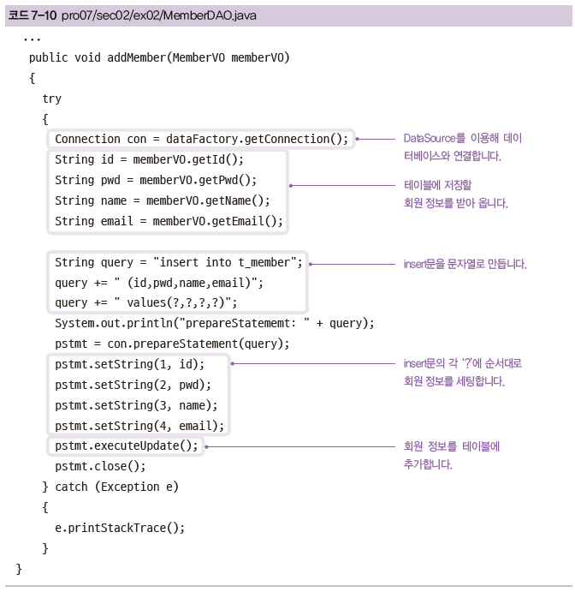
7장 서블릿 비즈니스 로직 처리
7.4 DataSource 이용해 회원 정보 등록하기
4. MemberDAO 클래스를 다음과 같이 수정합니다

Slide 57
7장 서블릿 비즈니스 로직 처리
package sec02.ex02;
import java.sql.Connection;
:
public class MemberDAO {
private Connection con;
private PreparedStatement pstmt;
private DataSource dataFactory;
public MemberDAO() {
try {
:
}
}
public List<MemberVO> listMembers() {
List<MemberVO> list = new ArrayList<MemberVO>();
try {
:
}
return list;
}
7.4 DataSource 이용해 회원 정보 등록하기
public void addMember(MemberVO memberVO) {
try {
con = dataFactory.getConnection();
String id = memberVO.getId();
String pwd = memberVO.getPwd();
String name = memberVO.getName();
String email = memberVO.getEmail();
String query = "insert into t_member";
query += " (id,pwd,name,email)";
query += " values(?,?,?,?)";
System.out.println("prepareStatememt: " + query);
pstmt = con.prepareStatement(query);
pstmt.setString(1, id);
pstmt.setString(2, pwd);
pstmt.setString(3, name);
pstmt.setString(4, email);
pstmt.executeUpdate();
pstmt.close();
} catch (Exception e) {
e.printStackTrace();
}
}
}

Slide 58
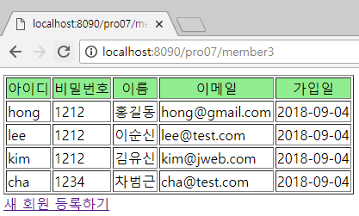
7장 서블릿 비즈니스 로직 처리
7.4 DataSource 이용해 회원 정보 등록하기
5. http://localhost:8090/pro07/memberForm.html로 요청하여 회원 정보를 입력한 후 가입하기를
클릭합니다.
6. 다음과 같이 회원 정보가 출력됩니다.

Slide 59
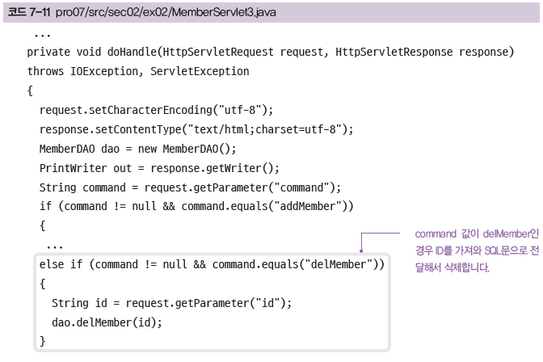
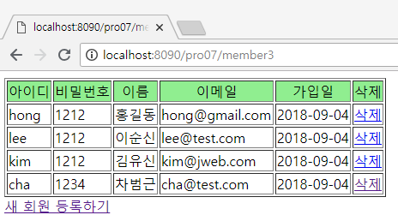
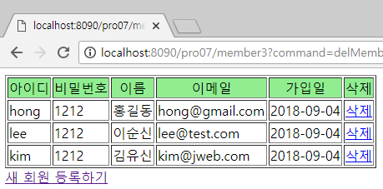
7장 서블릿 비즈니스 로직 처리
7.5 회원 정보 삭제하기
1. MemberServlet 클래스를 다음과 같이 수정합니다.

Slide 60
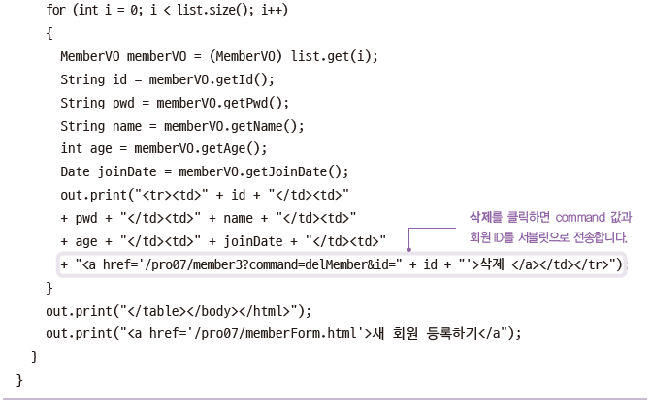
7장 서블릿 비즈니스 로직 처리
7.5 회원 정보 삭제하기
...
String email = memberVO.getEmail();

Slide 61
7장 서블릿 비즈니스 로직 처리
7.5 회원 정보 삭제하기
package sec02.ex02;
:
@WebServlet("/member3")
public class MemberServlet extends HttpServlet {
:
private void doHandle(HttpServletRequest request,HttpServletResponse response) throws ServletException, IOException {
request.setCharacterEncoding("utf-8");
response.setContentType("text/html;charset=utf-8");
MemberDAO dao=new MemberDAO();
PrintWriter out=response.getWriter();
String command=request.getParameter("command");
if(command!= null && command.equals("addMember")){
String _id=request.getParameter("id");
String _pwd=request.getParameter("pwd");
String _name=request.getParameter("name");
String _email=request.getParameter("email");
MemberVO vo=new MemberVO();
vo.setId(_id);
vo.setPwd(_pwd);
vo.setName(_name);
vo.setEmail(_email);
dao.addMember(vo);

Slide 62
7장 서블릿 비즈니스 로직 처리
7.5 회원 정보 삭제하기
}else if(command!= null && command.equals("delMember")) {
String id = request.getParameter("id");
dao.delMember(id);
}
List list=dao.listMembers();
out.print("<html><body>");
out.print("<table border=1><tr align='center' bgcolor='lightgreen'>");
out.print("<td>아이디</td><td>비밀번호</td><td>이름</td><td>이메일</td><td>가입일</td><td >삭제</td></tr>");
for (int i=0; i<list.size();i++){
MemberVO memberVO=(MemberVO) list.get(i);
String id=memberVO.getId();
String pwd = memberVO.getPwd();
String name = memberVO.getName();
String email =memberVO.getEmail();
Date joinDate = memberVO.getJoinDate();
out.print("<tr><td>"+id+"</td><td>"
+pwd+"</td><td>"
+name+"</td><td>"
+email+"</td><td>"
+joinDate+"</td><td>"
+"<a href='/pro07/member3?command=delMember&id="+id+"'>삭제 </a></td></tr>");
}
out.print("</table></body></html>");
out.print("<a href='/pro07/memberForm.html'>새 회원 등록하기</a");
}
}

Slide 63
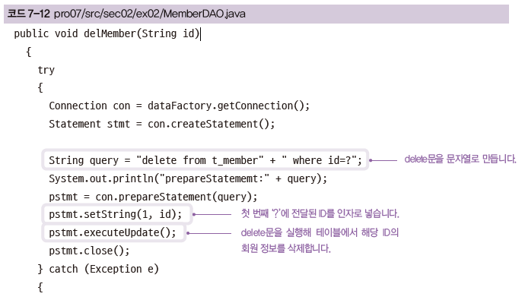
7장 서블릿 비즈니스 로직 처리
7.5 회원 정보 삭제하기
2. MemberDAO 클래스를 다음과 같이 수정합니다.

Slide 64
7장 서블릿 비즈니스 로직 처리
public List<MemberVO> listMembers() {
List<MemberVO> list = new ArrayList<MemberVO>();
try {
// connDB();
con = dataFactory.getConnection();
String query = "select * from t_member ";
System.out.println("prepareStatememt: " + query);
pstmt = con.prepareStatement(query);
ResultSet rs = pstmt.executeQuery();
while (rs.next()) {
String id = rs.getString("id");
String pwd = rs.getString("pwd");
String name = rs.getString("name");
String email = rs.getString("email");
Date joinDate = rs.getDate("joinDate");
MemberVO vo = new MemberVO();
vo.setId(id);
vo.setPwd(pwd);
vo.setName(name);
vo.setEmail(email);
vo.setJoinDate(joinDate);
list.add(vo);
}
rs.close();
pstmt.close();
con.close();
} catch (Exception e) {
e.printStackTrace();
}
return list;
}
public void addMember(MemberVO memberVO) {
try {
con = dataFactory.getConnection();
String id = memberVO.getId();
String pwd = memberVO.getPwd();
String name = memberVO.getName();
String email = memberVO.getEmail();
String query = "insert into t_member";
query += " (id,pwd,name,email)";
query += " values(?,?,?,?)";
System.out.println("prepareStatememt: " + query);
pstmt = con.prepareStatement(query);
pstmt.setString(1, id);
pstmt.setString(2, pwd);
pstmt.setString(3, name);
pstmt.setString(4, email);
pstmt.executeUpdate();
pstmt.close();
} catch (Exception e) {
e.printStackTrace();
}
}
public void delMember(String id) {
try {
con = dataFactory.getConnection();
String query = "delete from t_member" + " where id=?";
System.out.println("prepareStatememt:" + query);
pstmt = con.prepareStatement(query);
pstmt.setString(1, id);
pstmt.executeUpdate();
pstmt.close();
} catch (Exception e) {
e.printStackTrace();
}
}
}

Slide 65
7장 서블릿 비즈니스 로직 처리
7.5 회원 정보 삭제하기
3. http://localhost:8090/member3로 요청한 후 삭제를 클릭합니다.
4. 회원 정보를 삭제한 후 남은 회원 정보가 다시 출력됩니다.

Slide 66
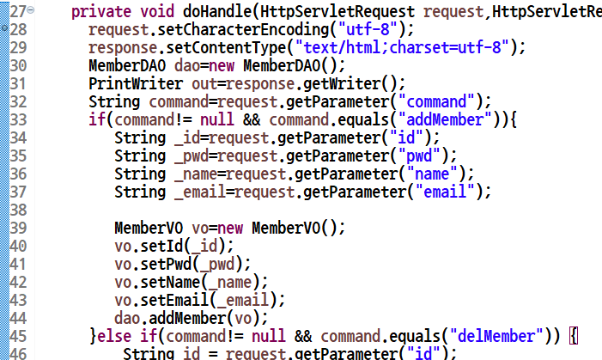

7장 서블릿 비즈니스 로직 처리
이클립스 디버깅 기능
이클립스 디버깅 기능 사용하기
1. sec02.ex02.MemberServlet 클래스의 doHandle( ) 메서드 28번 줄 번호 옆을 마우스로 더블클릭해 중단점
(breakpoint)을 만듭니다.
2. 톰캣 실행 시 버그 아이콘을 클릭해 디버그 모드로 실행합니다.

Slide 67
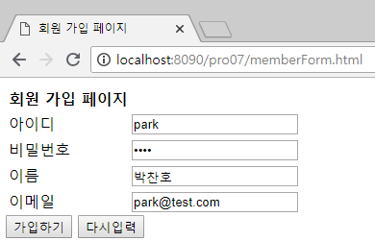
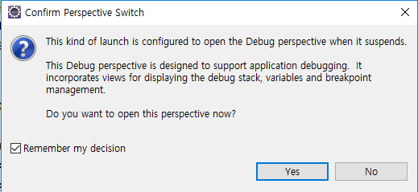
7장 서블릿 비즈니스 로직 처리
이클립스 디버깅 기능
3. 회원 가입 페이지를 열어 새 회원 정보를 입력한 후 가입하기를 클릭합니다.
4. 웹 브라우저의 요청을 받은 이클립스가 디버그 모드로 전환하기 위한 동의 요청창이 나타나면 Remember
my decision 옵션 체크박스에 체크한 후 Yes를 클릭합니다.

Slide 68
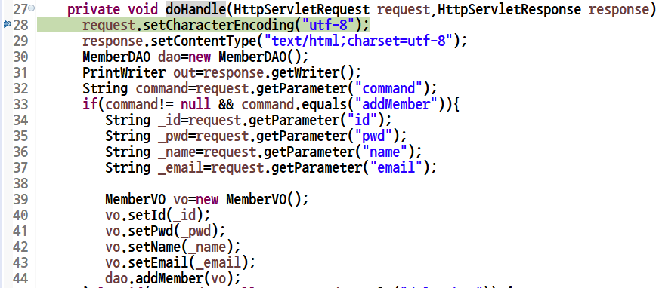
7장 서블릿 비즈니스 로직 처리
이클립스 디버깅 기능
5. 이클립스가 디버그 모드로 전환되고 실행은 중단점에서 정지합니다.

Slide 69
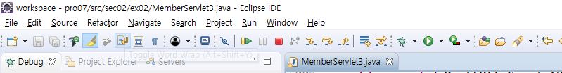
7장 서블릿 비즈니스 로직 처리
이클립스 디버깅 기능
6. 이클립스 상단의 여러 가지 버튼을 이용해 디버깅을 수행합니다.
①
②
③
④
⑤
⑥
Resume: 다음 중단점을 만날 때까지 진행합니다(F8 ).
Suspend: 현재 동작하고 있는 스레드를 멈춥니다.
Terminate: 프로그램을 종료합니다( CTRL+ F2).
Step Into: 메서드가 존재할 경우 그 메서드로 이동합니다( F5).
Step Over: 한 라인씩 실행합니다(F6).
Step Return: ‘Step Into’로 이동한 메서드에서 원래 위치로 복귀합니다( F7).

Slide 70

7장 서블릿 비즈니스 로직 처리
이클립스 디버깅 기능
7. 가장 자주 사용하는 Step Over 아이콘을 클릭해 중단점에서 다음 라인으로 이동합니다.

Slide 71

7장 서블릿 비즈니스 로직 처리
이클립스 디버깅 기능
8. 계속해서 Step Over 아이콘을 클릭해 32행의 실행문을 실행한 후 변수 command 위에 마우스 포인터를 놓으면
command의 값을 팝업창으로 표시해 줍니다.

Slide 72

7장 서블릿 비즈니스 로직 처리
이클립스 디버깅 기능
9. Step Over 아이콘을 계속 클릭하면 if문이 참이므로 회원 정보를 가져옵니다.

Slide 73

7장 서블릿 비즈니스 로직 처리
이클립스 디버깅 기능
10. 디버깅이 끝났으면 Resume 아이콘을 클릭해 다음 중단점으로 이동합니다(중단점은 여러 개를 지정할 수
있습니다). 중단점이 더 없으면 종료합니다.

Slide 74

7장 서블릿 비즈니스 로직 처리
이클립스 디버깅 기능
11. 이클립스를 다시 편집 모드로 되돌리기 위해 오른쪽 상단의 Java EE Perspective 아이콘을 클릭합니다.

Slide 75

7장 서블릿 비즈니스 로직 처리
이클립스 디버깅 기능
12. 이클립스를 편집 모드로 전환합니다.

Slide 76

7장 서블릿 비즈니스 로직 처리
이클립스 디버깅 기능
13. 정상적으로 회원이 등록된 것을 확인할 수 있습니다.

Slide 77
7장 서블릿 비즈니스 로직 처리
데이터베이스 활용
1. WEB-INF / lib
드라이버 / ojdbc6.jar
커넥션풀 / tomcat-dbcp-7.0.30.jar 설치
(다운로드사이트/ www.java2s.com/Code/Jar/t/Downloadtomcatdbcp7030jar.htm)
2. Servers / Tomcat v9.0 Server at localhost-config
context.xml 내용에 <Resource>태그를 사용하여 톰캣 실행시 db 설정
<Resource
name = "jdbc/oracle"
auth = "Container"
type = "javax.sql.DataSource"
driverClassName = "oracle.jdbc.driver.OracleDriver"
url = "jdbc:oracle:thin:@localhost:1521:XE"
username = "system"
password = "12345"
maxActive = "50"
maxWait = "-1"
/>
3. Dao클래스 db연동 코드작성(참고 469, 246p)
4. 오라클 DBMS
내PC / 관리 / 서비스 및 응용 프로그램 / 서비스
OracleServiceXE / OracleXTNSListner
서비스- 시작 눌러 실행상태 체크 (참고 86p)
5. SQL Developer
db 테이블 활성화 체크 (참고 91p)

